Slide 1

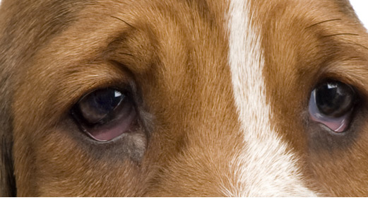
Los ojos de mi perro

Slide 2
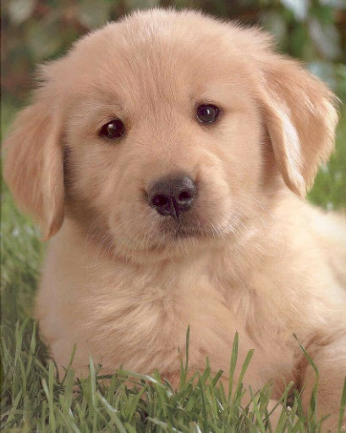
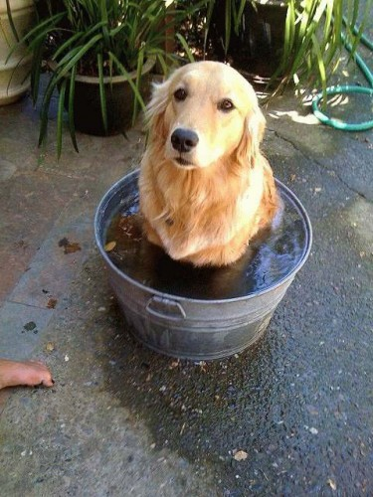

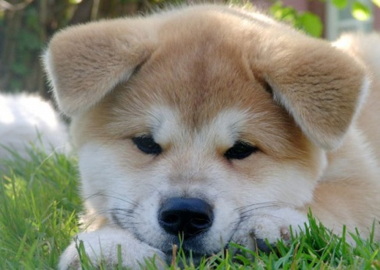
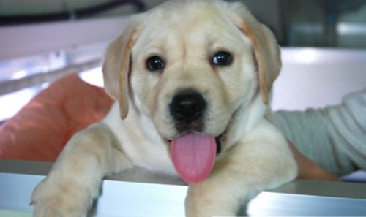
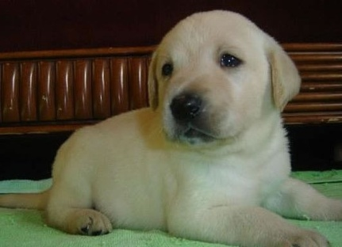

Slide 3
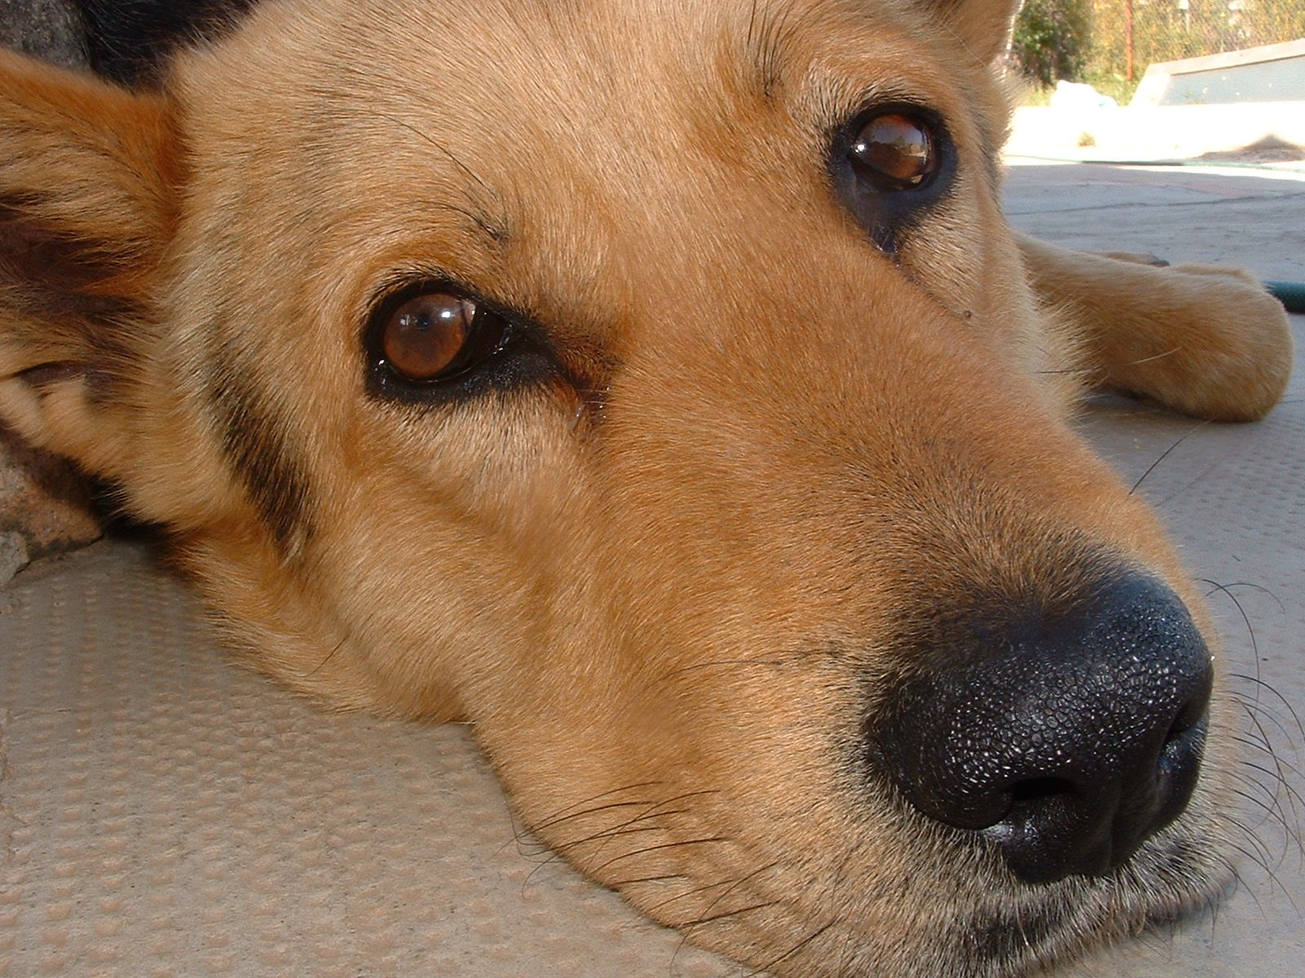
Si miras a los ojos a tu perro,
en su mirada podrás encontrar,

Slide 4

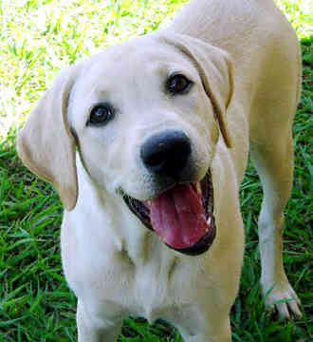
el reflejo de todo lo que es bueno
y algo parecido a la soledad.

Slide 5
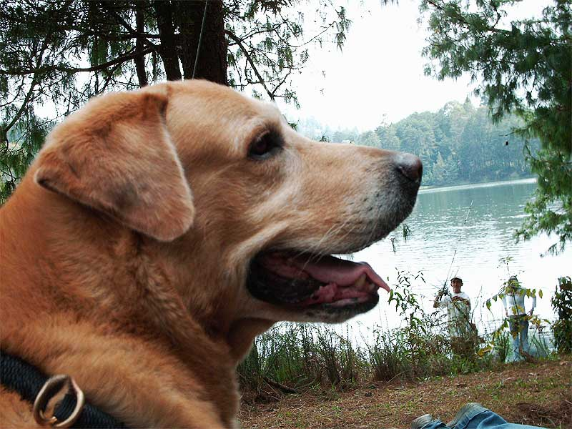
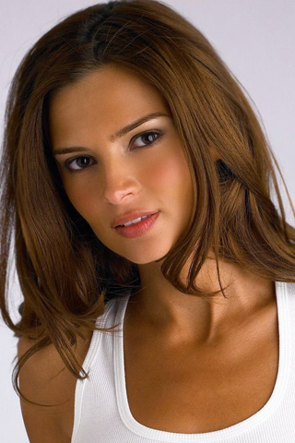
El siempre está atento a tus movimientos,
esperando una caricia más.

Slide 6
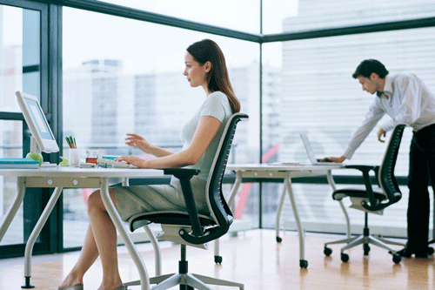
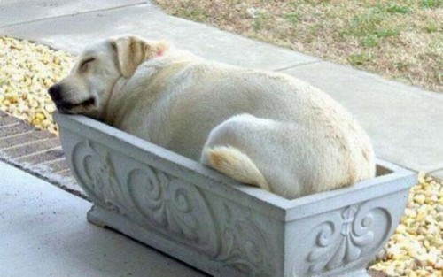
Y a veces ocupados y sin tiempo
no vemos que aburrido y solo está.

Slide 7
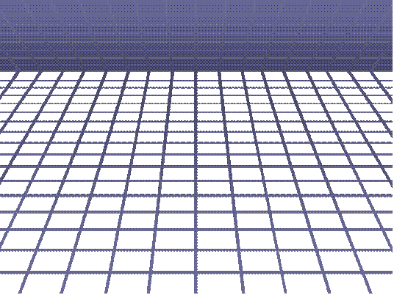
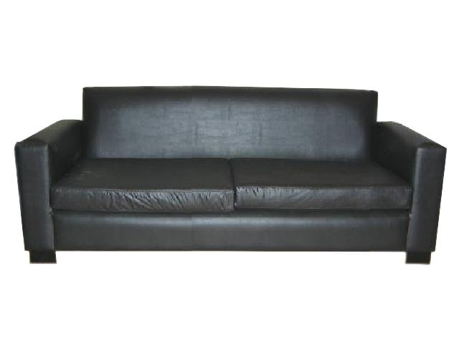
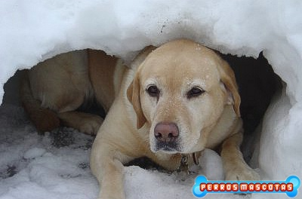
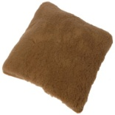


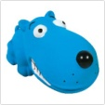

Echado en un sillón está mi perro

Slide 8
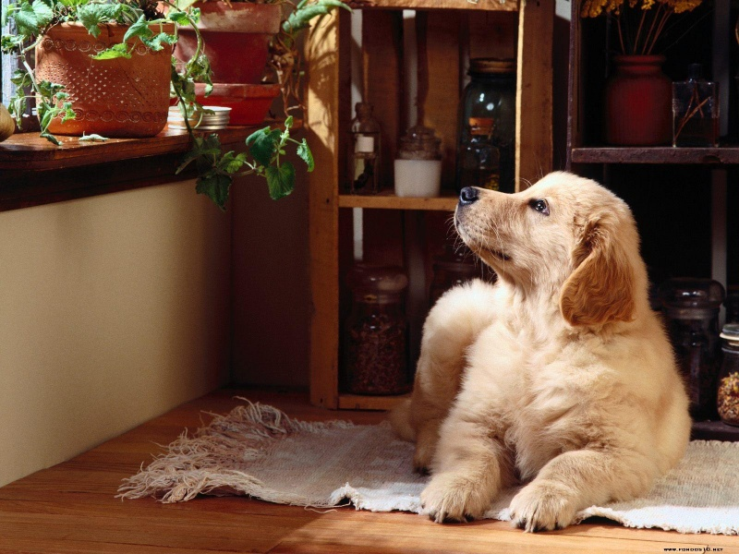
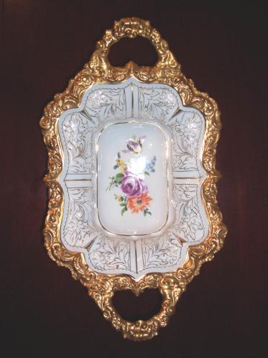
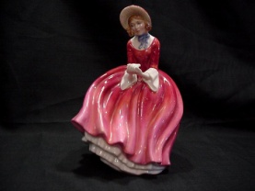
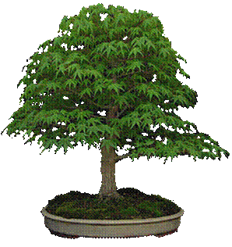
su mirada está lejos más allá
del vidrio mojado de la ventana

Slide 9

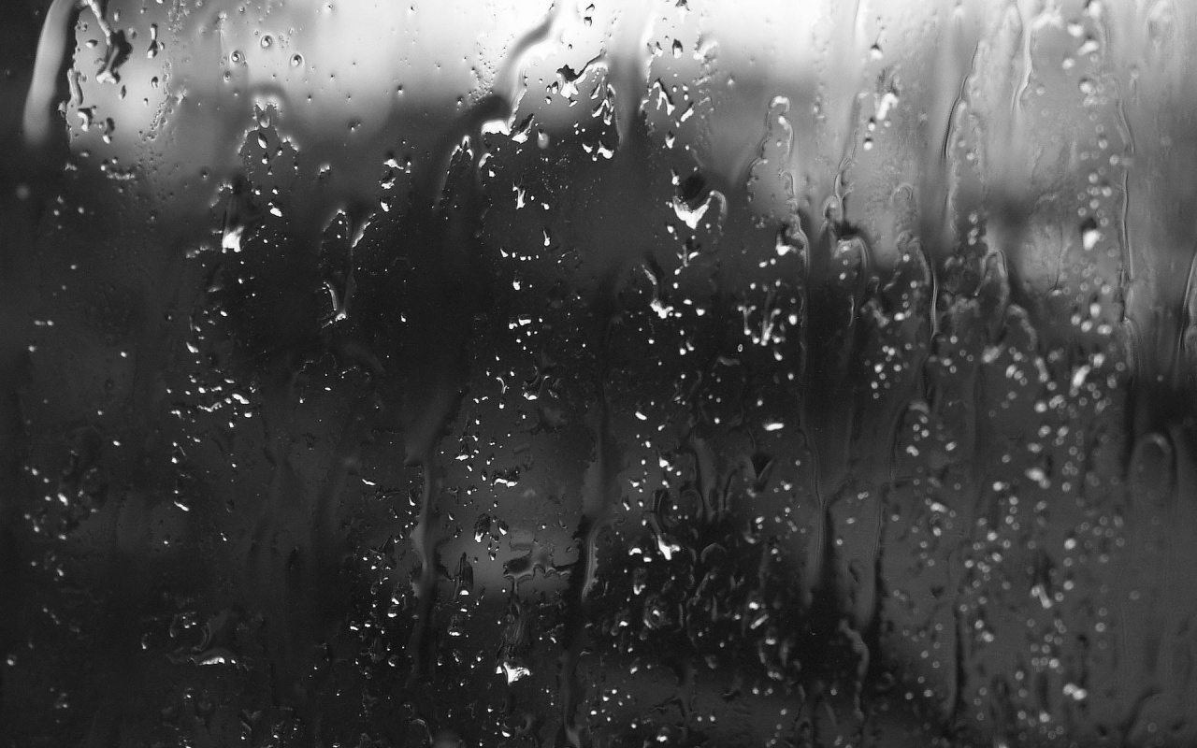
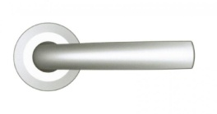
quizás la lluvia
algo le va contar.

Slide 10
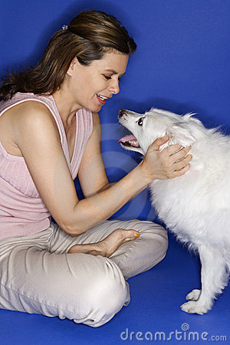

Me acerco y comienza a mover su cola
se para y se estira para atrás

Slide 11


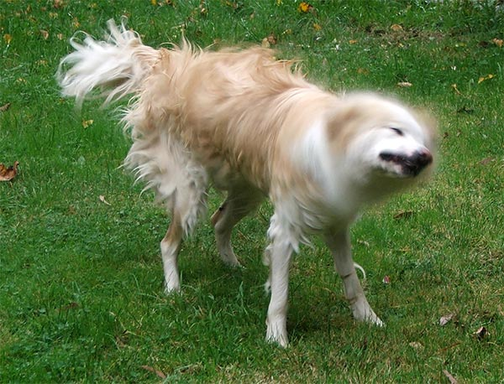
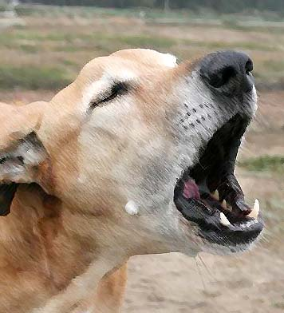
sacude su cabeza y su cuerpo
y empieza despacito a ladrar.

Slide 12
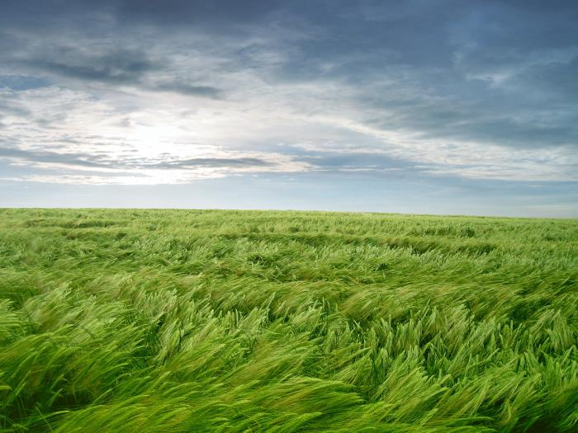

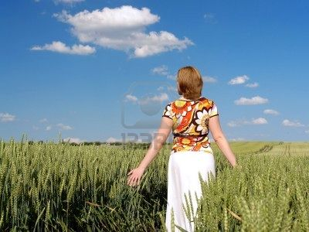



Es su manera de pedirme un momento,
es su manera de pedirme un paseo.
es su manera de decir…. amo te quiero.
Es su manera de pedirme un momento,
es su manera de pedirme su paseo
es su manera de decir…. amo te quiero.

Slide 13
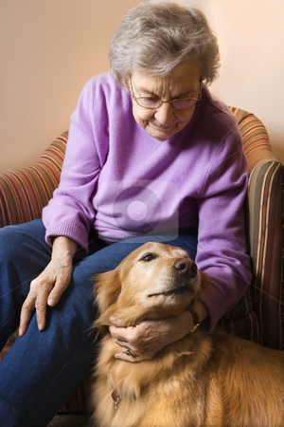
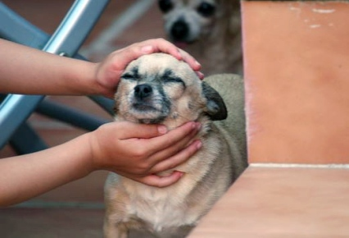
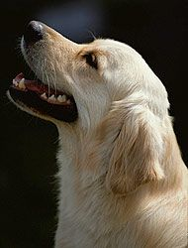
Ah….., como te gusta que te rasque las orejas, eh.
¿Tienes ganas de salir a pasear?

Slide 14
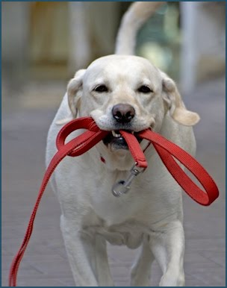
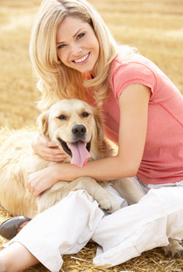
vamos a agarrar la correa, vamos a la plaza.

Slide 15

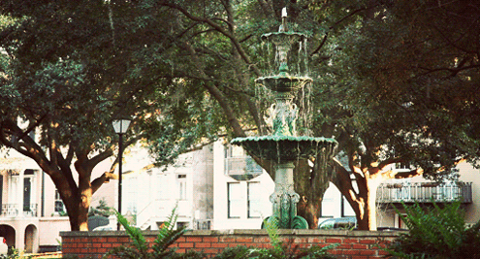
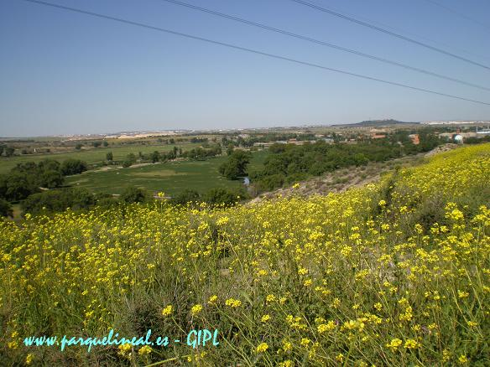
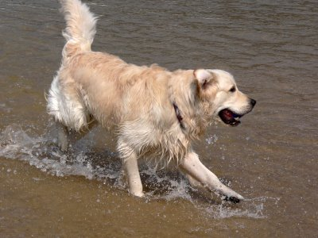
vamos a corretear, vamos…. vamos…. vamos.

Slide 16

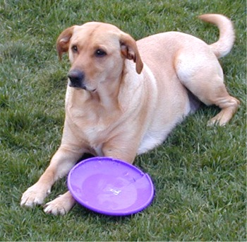
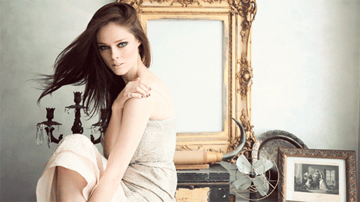
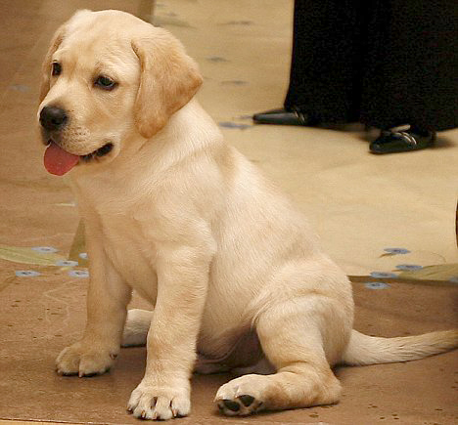
A mis costumbres el se ha acostumbrado,

Slide 17
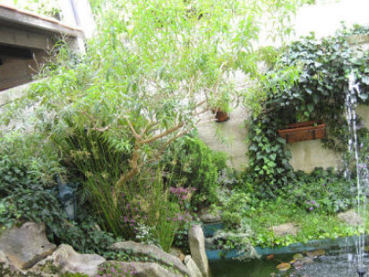

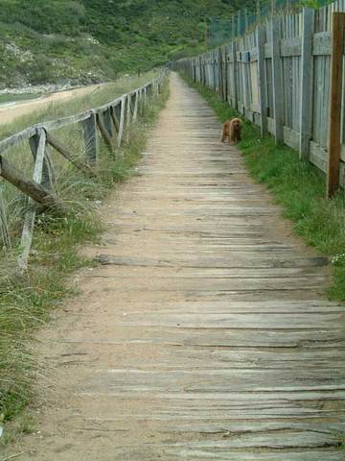
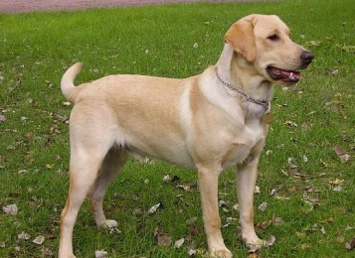
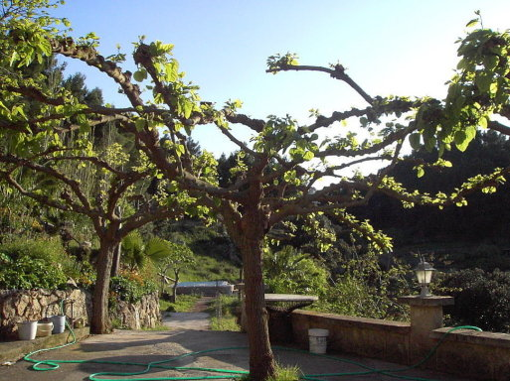
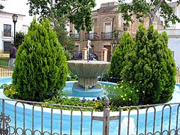
y a veces creo que su libertad

Slide 18
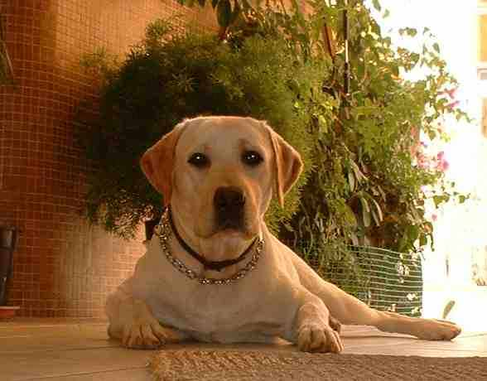
como un ladrón yo se la he robado,

Slide 19
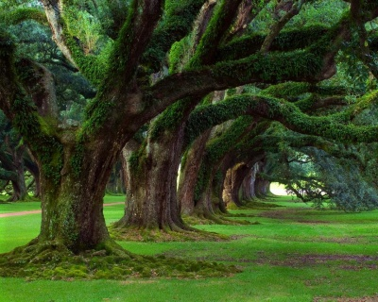
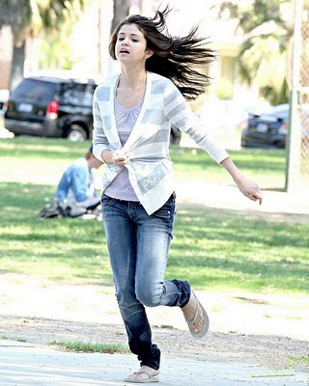
porque solo yo no lo dejo andar.

Slide 20
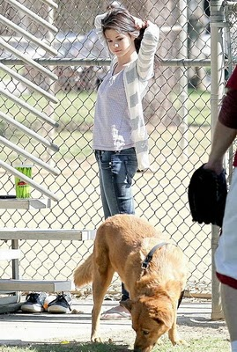
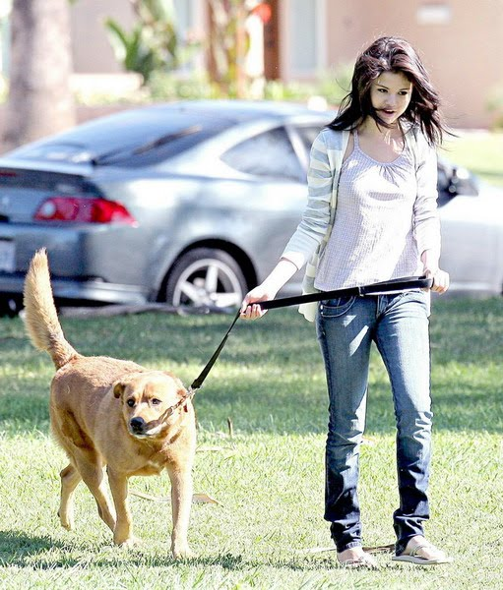
Salimos juntos a dar un paseo
el mismo recorrido una vez más

Slide 21
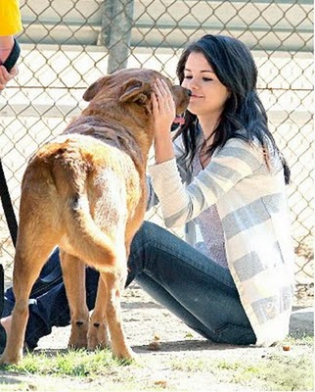

a la misma hora todos los días
la misma plaza para corretear.

Slide 22


Han pasado los años y mi perro
se mueve lento y ya no ladra más,

Slide 23



echado en un sillón está tan quieto

Slide 24


la lluvia nada le puede contar.

Slide 25

Sus ojos ya no brillan porque el tiempo
le regalo una triste oscuridad,

Slide 26


no ve, ni escucha ya mis movimientos
pero el sabe que solo no está.

Slide 27


Me acerco lo acaricio y aún yo siento
que no perdió sus ganas de jugar,

Slide 28


su cola me cuenta que está contento,

Slide 29



y aunque lento un paseo hemos dar.

Slide 30


Es mi manera de pedirle, un momento,
es mi manera de ofrecerle su paseo,
es mi manera de decir…. cuanto lo quiero.
Es mi manera de pedirle, un momento,
es mi manera de ofrecerle su paseo,
es mi manera de decir…. cuanto lo quiero.

Slide 31


Echado en un sillón está mi perro
y la lluvia no me deja escuchar,
su respirar tan débil y tan lento
tan quieto está no me quiero acercar.

Slide 32


La lluvia muy lenta sigue cayendo
la lluvia quizás me quiera contar

Slide 33



la historia que le contaba a mi perro
la historia que el no puede ya escuchar.

Slide 34

Hay un sillón vacio y un silencio

Slide 35

y una mirada que no he de olvidar

Slide 36


mis ojos mojan todos mis recuerdos
de esa mirada llena de bondad

Slide 37



La correa sola está colgada
la tomo como siempre una vez más

Slide 38
Y caminando llego
hasta la plaza
paseando a solas
con la soledad

Slide 39




La lluvia no quiere contarme nada
la lluvia nada me quiere contar

Slide 40



vacía se ha quedado ya la plaza
de vuelta para casa una vez más.

Slide 41



Slide 42















Slide 43









FOTOGRAFÍAS
INTERNET
MÚSICA Y LETRA:
GRACIELA FOLGUERAS (PINA)
DISEÑO
MARÍA TERESA ESPÍN

Slide 44





Slide 45



Accede a la sección que desees desde aquí:
Propia Creación
De la Red
Dedicatorias | Fechas Especiales | Graciosos
Historia y Arte | Lugares | Musicales
Naturaleza y Ciencias | Política | Reflexión
Religiosos | Románticos | Salud
Dedicatorias | Fechas Especiales | Graciosos
Historia y Arte | Lugares | Musicales
Naturaleza y Ciencias | Política | Reflexión
Religiosos | Románticos | Salud
Si deseas recibir pps periódicamente en tu correo electrónico subscríbete aquí:

